Slide 1
תארו את המקום שבו הייתן רוצות להיות עכשיו, תכתבו את האנשים הנמצאים בסביבה זו, מה אתן רואות סביבכן, ריחות שאתן מריחות, טעמים, כל מה שעולה על דעתכן.

Slide 2
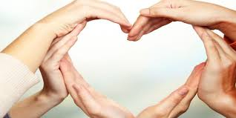
תביאו חפץ שמזכיר לכם/ן תרבות/משפחה.
תסבירו מה משמעות החפץ עבורכם/ן

Slide 3
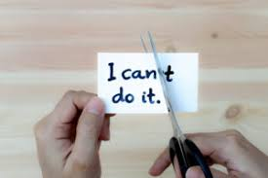
תביאו חפץ או דבר כלשהוא משמעותי בשבילכם/ן.
ספרו למה הוא חשוב ומשמעותי.

Slide 4
חוויה אישית
כל אחת תחשוב על הפעם הראשונה שפגשה מישהו, ותכתוב מה הסיקה לגביו מהפגישה הראשונה והאם אכן המסקנות היו נכונות גם לאחר היכרות מעמיקה, או ששינתה את דעתה?
שאלות מסייעות:
מה חשבתי עליו מבחינה חיצונית?
מה הסקתי לגבי האישיות שלו?
האם חשבתי שזה מישהו שאתחבר אליו או לא? למה?
תנסנה לחשוב לגבי כל מה שפירטתן אם וכיצד זה השתנה בהמשך...

Slide 5
לפתוח MENTIMENTAL:
לכתוב מלים של איך את מגיב/ה במצבי לחץ במבחנים
מה עולה לך בראש כשאת/ה שומע/ת את המלים פחד/חרדה
מה המאכל האהוב עליך?

